Slide 1
ĐẠO HÀM RIÊNG
HÀM NHIỀU BIẾN
CHỦ ĐỀ

Slide 2
Nội dung
Đạo hàm riêng cấp 1 của z = f(x,y), ý nghĩa hình học và ứng dụng thực tế.
Đạo hàm riêng cấp cao của z = f(x,y)

Slide 3
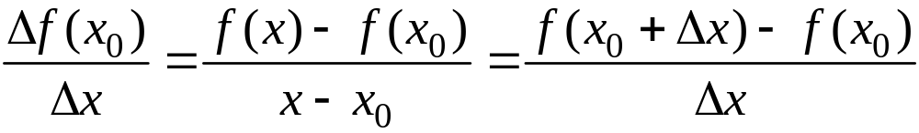


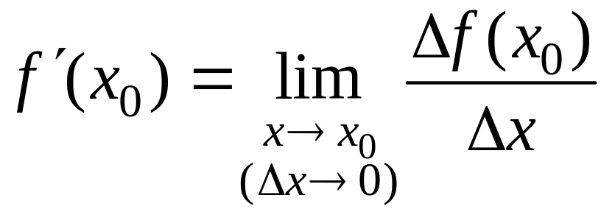
ĐẠO HÀM TẠI 1 ĐIỂM CỦA HÀM 1 BIẾN
Cho y = f (x) xác định trong (a, b) ∋ x₀, xét tỷ số
Nếu tỷ số trên có giới hạn hữu hạn khi x → x₀ hay Δx → 0 thì f có đạo hàm (derivative) tại x₀.
Đặt

Slide 4
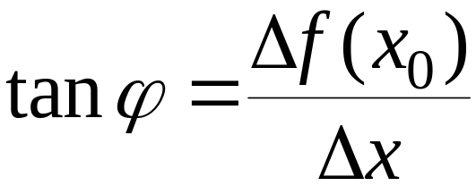
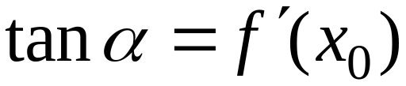
α
Δf (x₀)
ϕ
x → x₀
Δx
x₀
x
f ’(x₀) là hệ số góc (slope) tiếp tuyến (tangent line) của đường cong (C): y = f (x) tại tiếp điểm M(x₀, f (x₀))

Slide 5
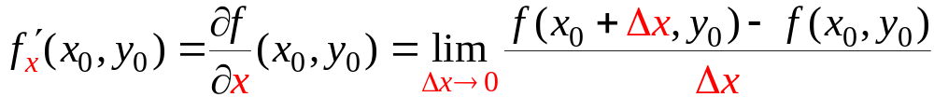
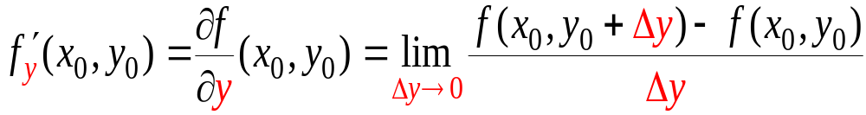
ĐẠO HÀM RIÊNG CẤP 1
Đạo hàm riêng cấp 1 của f (x, y) theo biến x tại (x₀, y₀)
(Cố định y₀, biểu thức là hàm 1 biến theo x, tính đạo hàm của hàm này tại x₀)
Đạo hàm riêng cấp 1 của f theo biến y tại (x₀, y₀)

Slide 6
Ứng dụng cho bài toán dự báo thời tiết
Vào một ngày nóng, độ ẩm cực cao làm cho chúng ta có cảm giác nhiệt độ cao hơn nhiệt độ thực.
Ngược lại, trong không khí cực khô chúng ta cảm thấy nhiệt độ thấp hơn nhiệt kế chỉ.

Slide 7
I: chỉ số cảm nhiệt
T: nhiệt độ thật
H: độ ẩm tương đối
I=f(T,H)
Xem số liệu bảng sau:

Slide 8
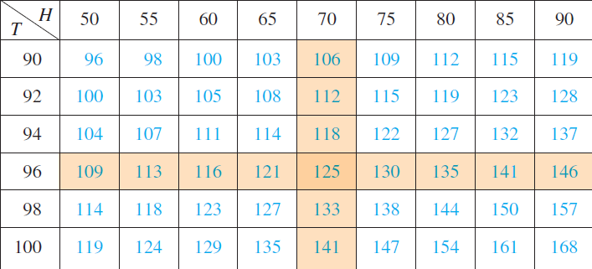

Slide 9
Cố định cột H=70% ta có g(T)=f(T,70). Khi đó g(T) mô ta chỉ số cảm nhiệt tăng như thế nào khi nhiệt độ thật T tăng, trong khi độ ẩm tương đối là 70%.
Đạo hàm của hàm g khi T=96⁰ F là tốc độ biến thiên của I theo T khi T=96⁰ F

Slide 10
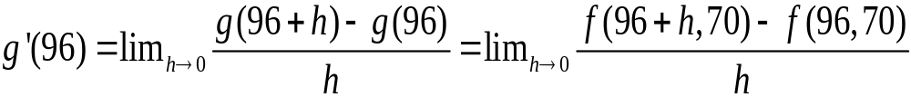
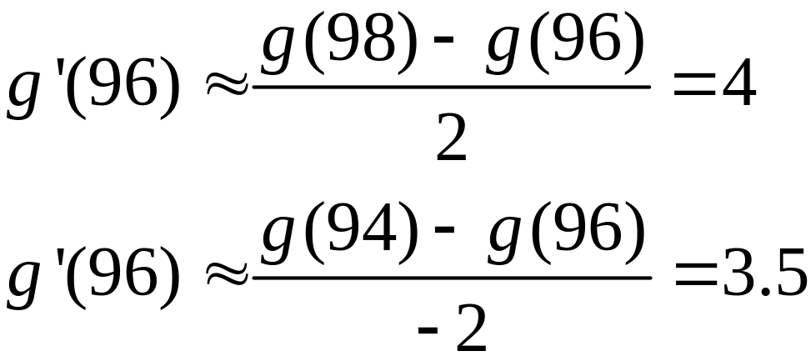
Nhiệt độ thật là 96⁰ F và độ ẩm tương đối là 70%, thì chỉ số cảm nhiệt (nhiệt độ biểu kiến) tăng khoảng 3,75⁰ F khi nhiệt độ tăng lên 1độ.

Slide 12
Cố định hàng T=96⁰ F, xét hàm số G(H)=f(96,H), mô tả chỉ số cảm nhiệt tăng thế nào khi độ ẩm tương đối H tăng trong khi nhiệt độ thật là T=96⁰ F.
Đạo hàm của hàm G khi H=70% là tốc độ biến thiên của I theo H khi H=70%

Slide 13
Tương tự cách tính đạo hàm của hàm G
Ta có G’(70)0.9
G’(70)0.9, khi nhiệt độ là 96⁰ F và độ ẩm tương đối là 70% thì chỉ số cảm nhiệt (nhiệt độ biểu kiến) tăng khoảng 0,9⁰ F với mỗi phần trăm tăng lên độ ẩm tương đối.

Slide 14
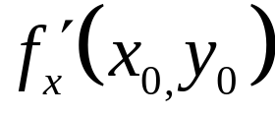

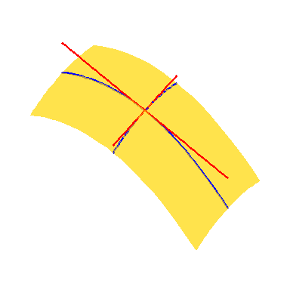



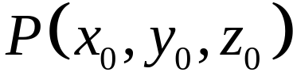


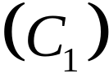
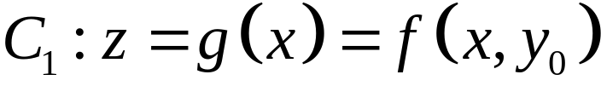




Ý nghĩa của đhr cấp 1
Cho mặt cong S: z = f(x, y), xét
Xem phần mặt cong S gần
Mphẳng y = y₀ cắt S theo gt C₁ đi qua P.
T₁ là tiếp tuyến của C₁ tại P.

Slide 15
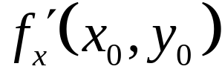

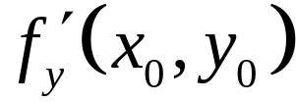

là hệ số góc tiếp tuyến T₁ của C₁ tại
là hệ số góc tiếp tuyến T₂ của C₂ tại
( C₂ là phần giao của S với mp x = x₀)

Slide 16
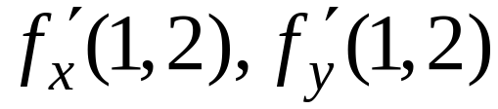
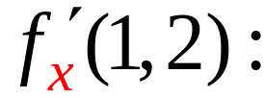
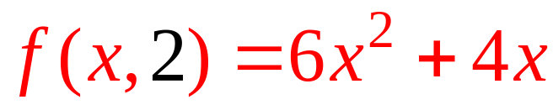
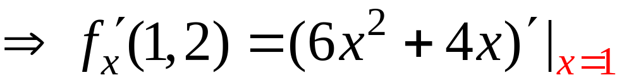
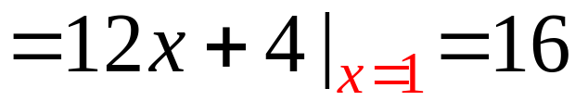
Các ví dụ về cách tính.
1/ Cho f(x,y) = 3x²y + xy²
Tính
cố định y₀ = 2, ta có hàm 1 biến

Slide 17
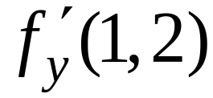
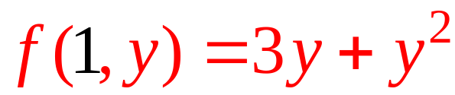
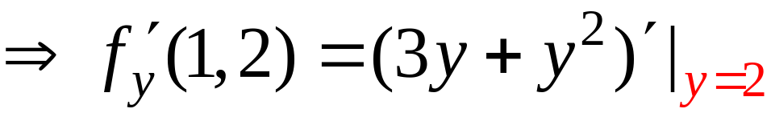
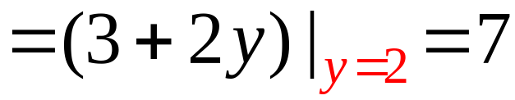
f(x,y) = 3x²y + xy²
cố định x₀ = 1, ta có hàm 1 biến

Slide 18
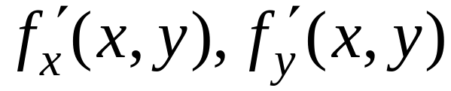
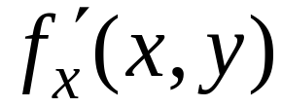
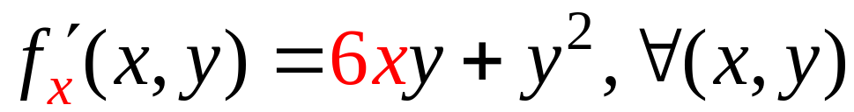
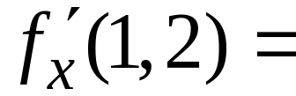
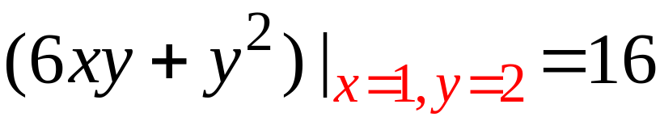
2/
f(x,y) = 3x²y + xy²
Tính
với mọi (x, y) ∈ R₂
Xem y là hằng, tính đạo hàm f(x, y) theo x
Áp dụng tính:
(Đây là cách thường dùng để tính đạo hàm tại 1 điểm)

Slide 19
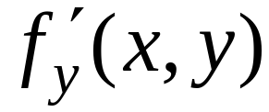
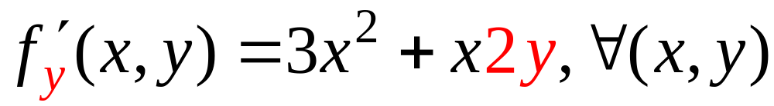
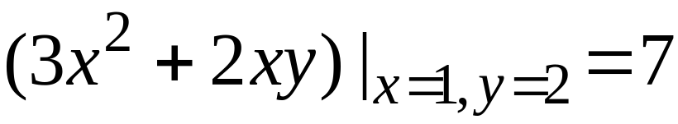
f(x,y) = 3x²y + xy²
Xem x là hằng, tính đạo hàm f(x, y) theo y
Áp dụng tính:

Slide 20
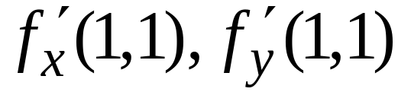
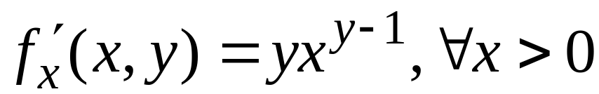
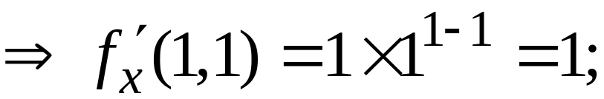
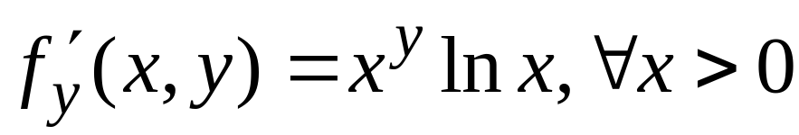
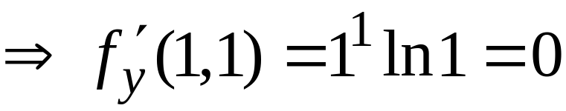
2/ Tính
với f(x, y) = x^{y}

Slide 21
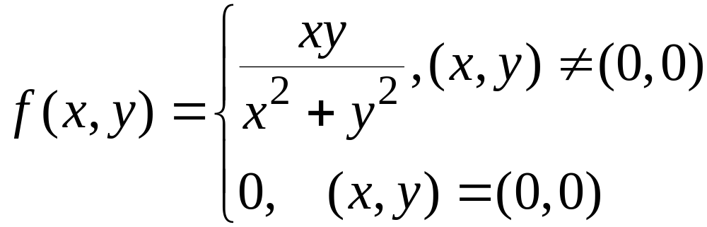
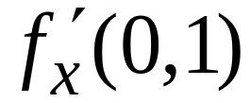
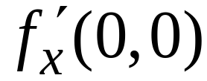
3/ Cho
a/ Tính
b/ Tính

Slide 22
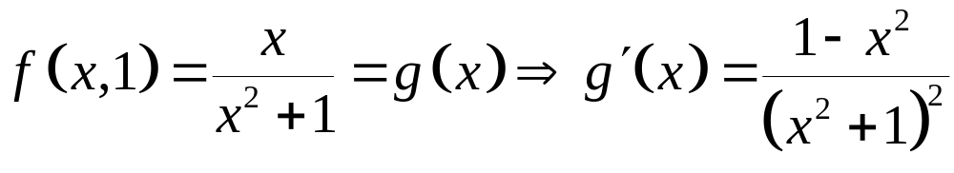
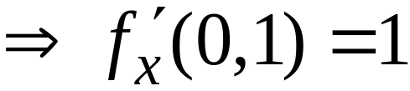
a/ Tính

Slide 23
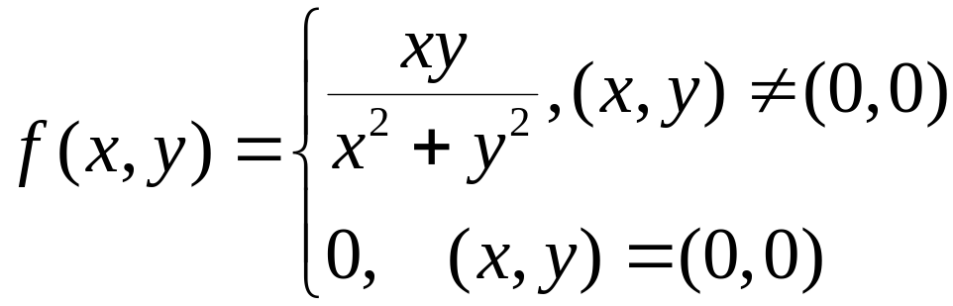

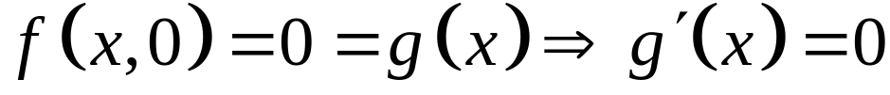
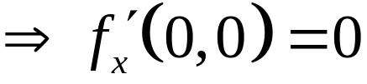
b/ Tính

Slide 24
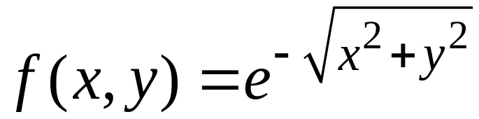
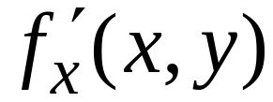
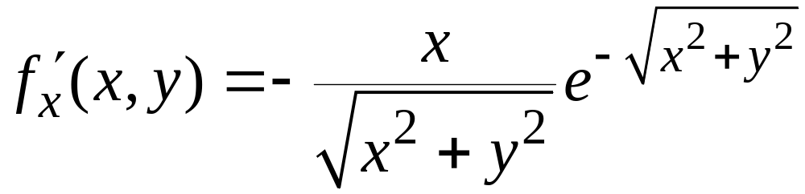
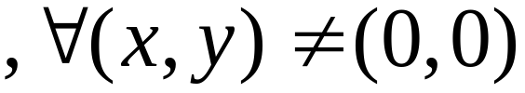
4/ Cho
tính
Hàm f xác định tại, mọi (x,y)
Công thức trên không đúng cho (x, y) = (0, 0)

Slide 25




Tại (0, 0): tính bằng định nghĩa
f không có đạo hàm theo x tại (0, 0)
(f’_{x}(0,0) không tồn tại) .

Slide 26







Ví dụ cho hàm 3 biến
(Tương tự hàm 2 biến)
Cho
Tính
tại

Slide 27




ĐẠO HÀM RIÊNG CẤP CAO
Xét hàm 2 biến f(x,y)
f’_{x} , f’_{y} cũng là các hàm 2 biến
Đạo hàm riêng cấp 2 của f là các đhr cấp 1( nếu có) của f’_{x}, f’_{y}

Slide 28








VÍ DỤ
Tính các đạo hàm riêng cấp 2 của f

Slide 29





Slide 30

BT1: Xét hàm hai biến về thời tiết đã học ở phần trước W=f(T,v)

Slide 31
Ước tính các f’_{T} (-15,30), f’_{v} (-15,30). Nếu ý nghĩa của các giá trị này.
Tổng quát, bạn có thể nói gì về dấu của f’_{T} và f’_{v}

Slide 32
Bài 2: Chiều cao h của sóng trong đại dương phụ thuộc vào vận tốc v của gió và khoảng thời gian t gió thổi tại vận tốc đó. Các giá trị của hàm h =f(v,t) được ghi bằng feet trong bảng số liệu sau:

Slide 33

Ý nghĩa của các đhr
Ước tính các các giá trị f’_{v} (40,15) và f’_{t} (40,15)

Slide 34

Bài 3 a)
Tính hệ số góc của đường thẳng màu đỏ

Slide 35

Bài 3 b)
Tính hệ số góc của đường thẳng màu đỏ

Slide 36
Bài tập 4: Nhiệt độ tại điểm (x,y) trên một đĩa kim loại phẳng được cho là T(x,y)=60/(1+x² +y² ), trong đó T đơn vị là º C, x,y đơn vị là m. Tìm tốc độ biến thiên của nhiệt độ theo khoảng cách tại điểm (2,1) theo
Theo hướng x
Theo hướng y

Slide 37
Bài 5: Giao của mặt ellipsoid 4x² +2y² +z² =16 và mặt phẳng y=2 . Tính hệ số góc của tiếp tuyến tại điểm (1,2,2)
Bài 6: chỉ số lạnh do gió được mô hình hóa bằng hàm số W=f(T,v). Trong đó T là nhiệt độ ( º C) và v là vận tốc gió (km/h)
Khi T=-15º C và v=30km/h, bạn dự tính nhiệt độ biểu kiến giảm bao nhiêu nếu nhiệt độ thật giảm 1º C? Điều gì xảy ra nếu tốc độ gió tăng 1km/h

